Slide 1
BCDRを用いた基板の誘電損失と 表面粗さによる電気伝導性の測定
長野高専 電気電子工学科 5年 春日研究室 栁原魁人

Slide 2
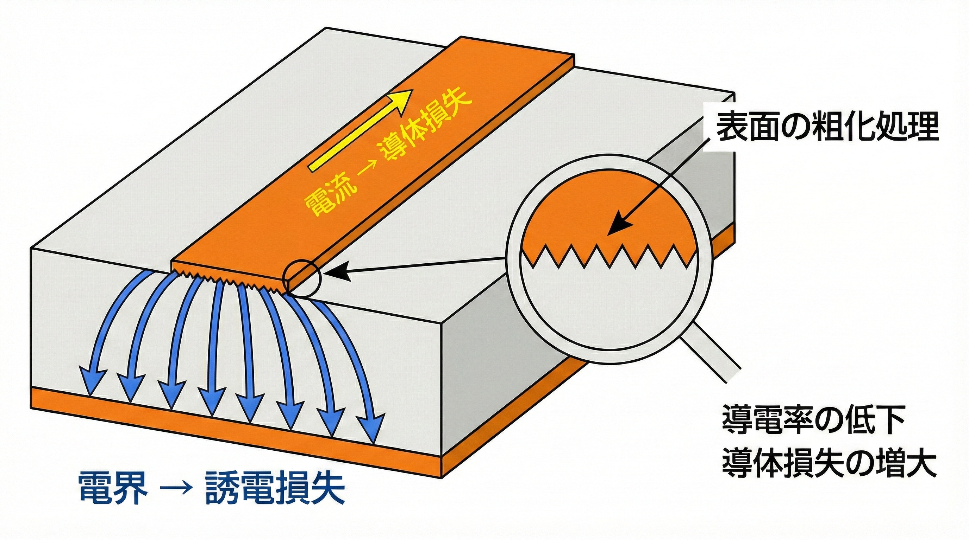
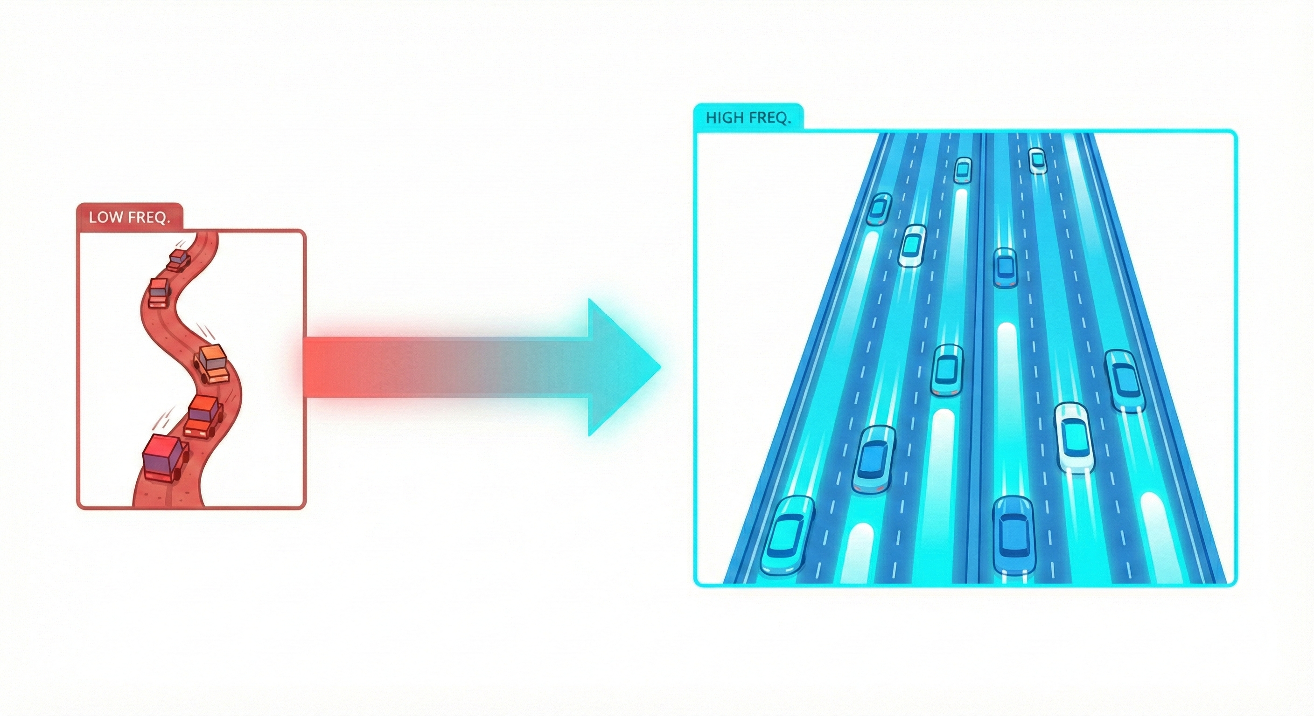
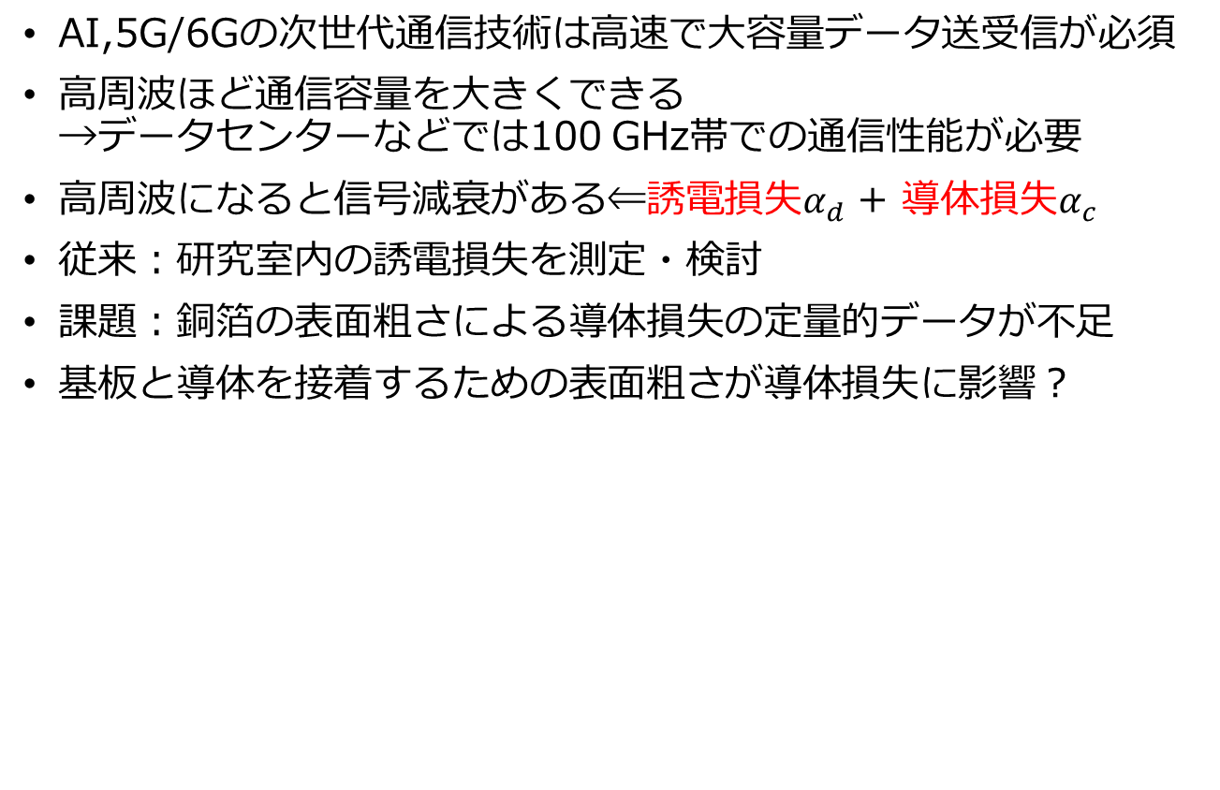
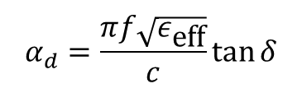
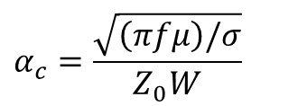
研究の背景
AI,5G/6Gの次世代通信技術は高速で大容量データ送受信が必須
高周波ほど通信容量を大きくできる →データセンターなどでは100 GHz帯での通信性能が必要
高周波になると信号減衰がある⇐誘電損失$α_{d}$ + 導体損失$α_{c}$
従来：研究室内の誘電損失を測定・検討
課題：銅箔の表面粗さによる導体損失の定量的データが不足
基板と導体を接着するための表面粗さが導体損失に影響？
$$α_{d}=\frac{πf\sqrt{ε_{\text{eff}}}}{c}\tan{δ}$$
$$α_{c}=\frac{\sqrt{\left(πfμ\right)/σ}}{Z_{0}W}$$
損失のイメージ
高周波化のイメージ

Slide 3
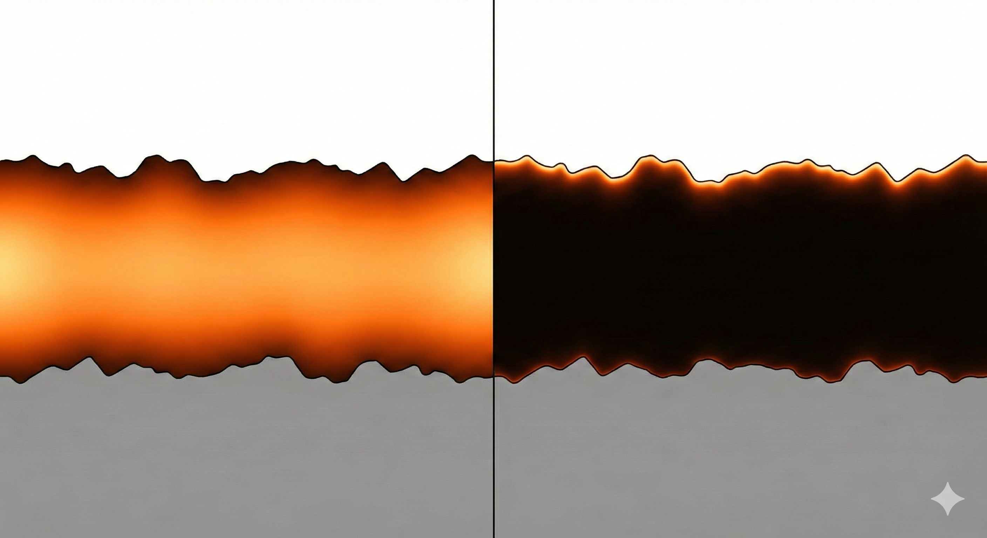
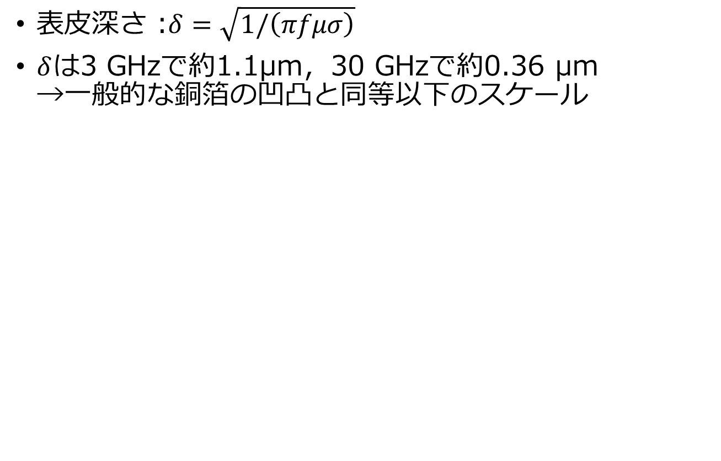
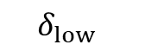
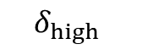
表皮効果と表面粗さの関係
表皮深さ :$δ=\sqrt{1/\left(πfμσ\right)}$
$δ$は3 GHzで約1.1μm，30 GHzで約0.36 μm →一般的な銅箔の凹凸と同等以下のスケール
低周波
空気中
高周波
$$δ_{high}$$
$$δ_{low}$$
導体
誘電体

Slide 4
本研究の目的
目的
表面粗さの影響を含んだ実効導電率を測定し、 高周波帯での導体損失を定量的に評価する
具体的な実施内容
① 複素誘電率の測定 BCDR法を用いて MEGTRON6 を測定（10〜110 GHz）
② 実効導電率の測定 同一手法で、表面粗さを有する銅箔の導電率を評価
③ 減衰定数の算出 実効導電率から算出 ➡ 実際の信号伝送への影響を評価
※以降の特性評価と考察は、測定が安定する【67GHz以下】にフォーカス
標準銅箔を使用
複素誘電率測定
実基板銅箔を使用
導電率測定
減衰定数算出

Slide 5
測定対象の材料
次世代通信（5G/6G）に不可欠な低損失基板「MEGTRON6」を評価対象に選定
基板名 | メーカ名 | 公称厚 | 用途
L-6504C2 (FR-4) | 東芝ケミカル | 0.3mm | 高耐久性、高熱伝導性、低価格であり、1GHz以下の帯域でよく使われる。
R-5775GH (MEGTRON6) | パナソニック | 0.3mm | 1GHz以上・高速通信向け高性能材料。
【選定の理由】 次世代通信への対応: 5G基地局や高速通信機器に採用される高性能材料 評価の必要性: 高周波領域での精密な特性評価が不可欠 手法の整合性: BCDR法は、このような低損失材料の評価に極めて有効
※ FR-4（汎用基板）は先行研究で評価済みのため、今回は対象外
FR4は先行研究で測定．今回は測定していない
【MEGTRON6の特徴】
• 高周波用低損失基板材料
• 高速通信機器に使用
高性能基板の正確な特性評価が次世代通信技術に必要
このような基板の評価にはBCDR法が有効

Slide 6
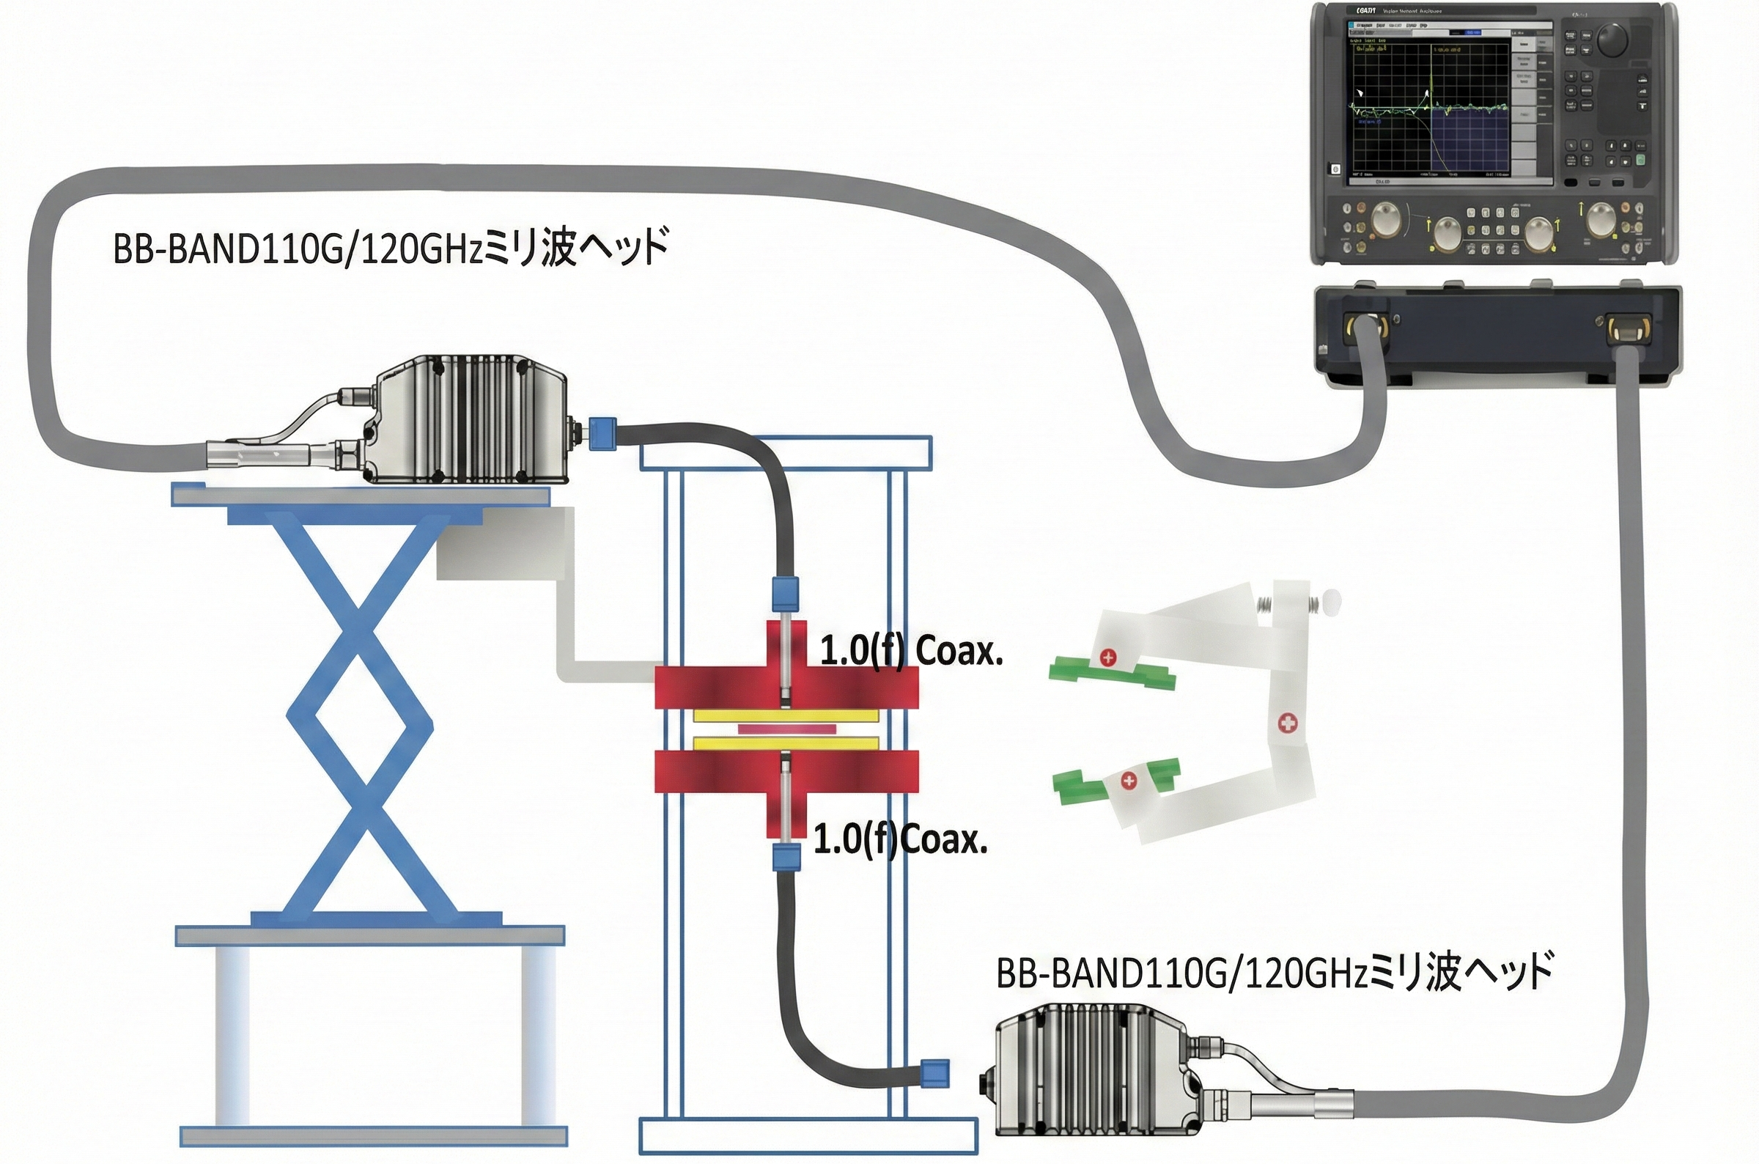
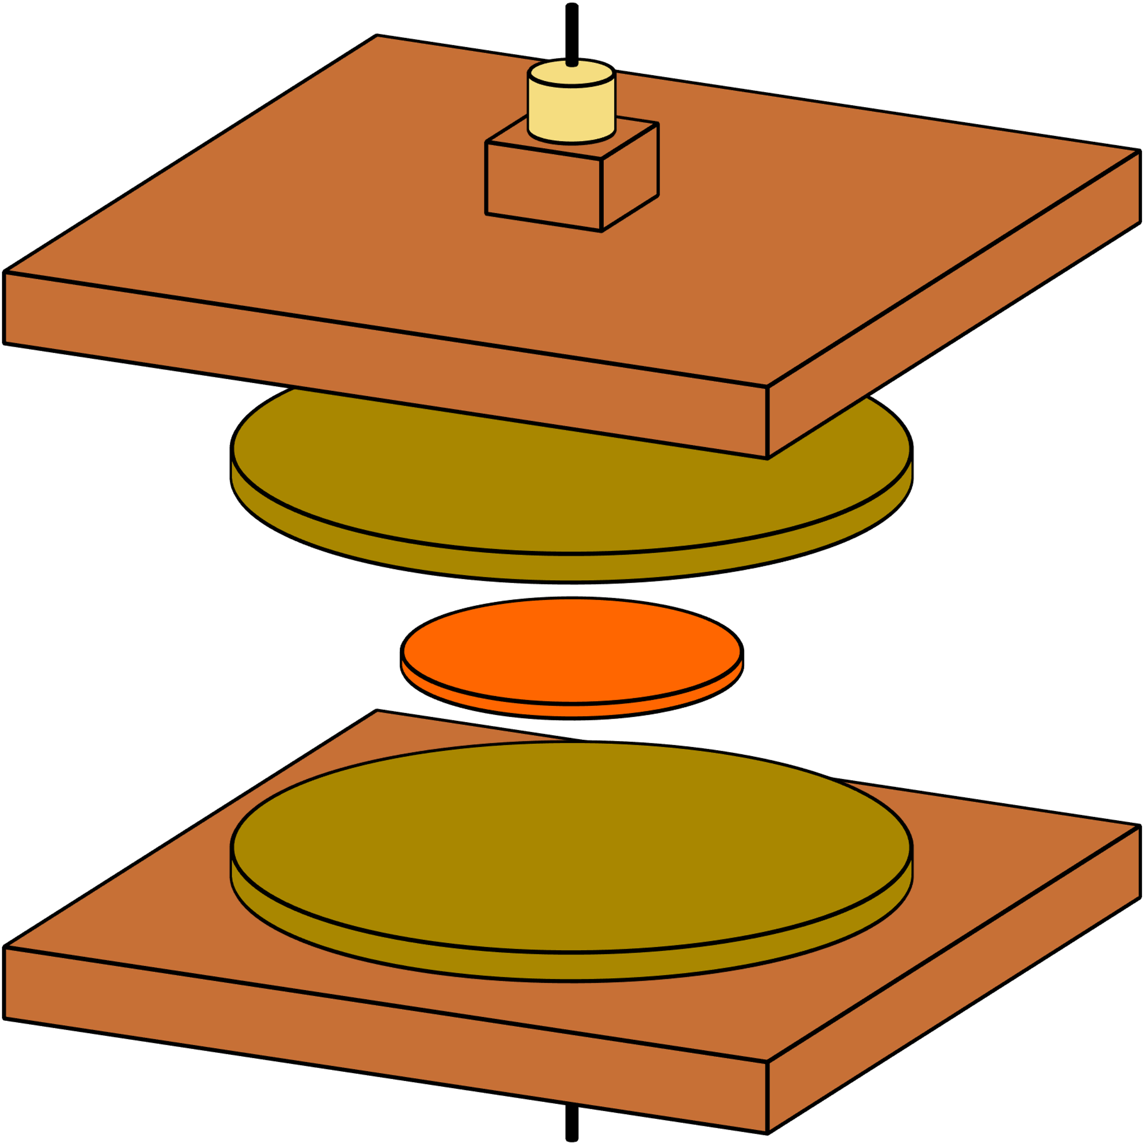
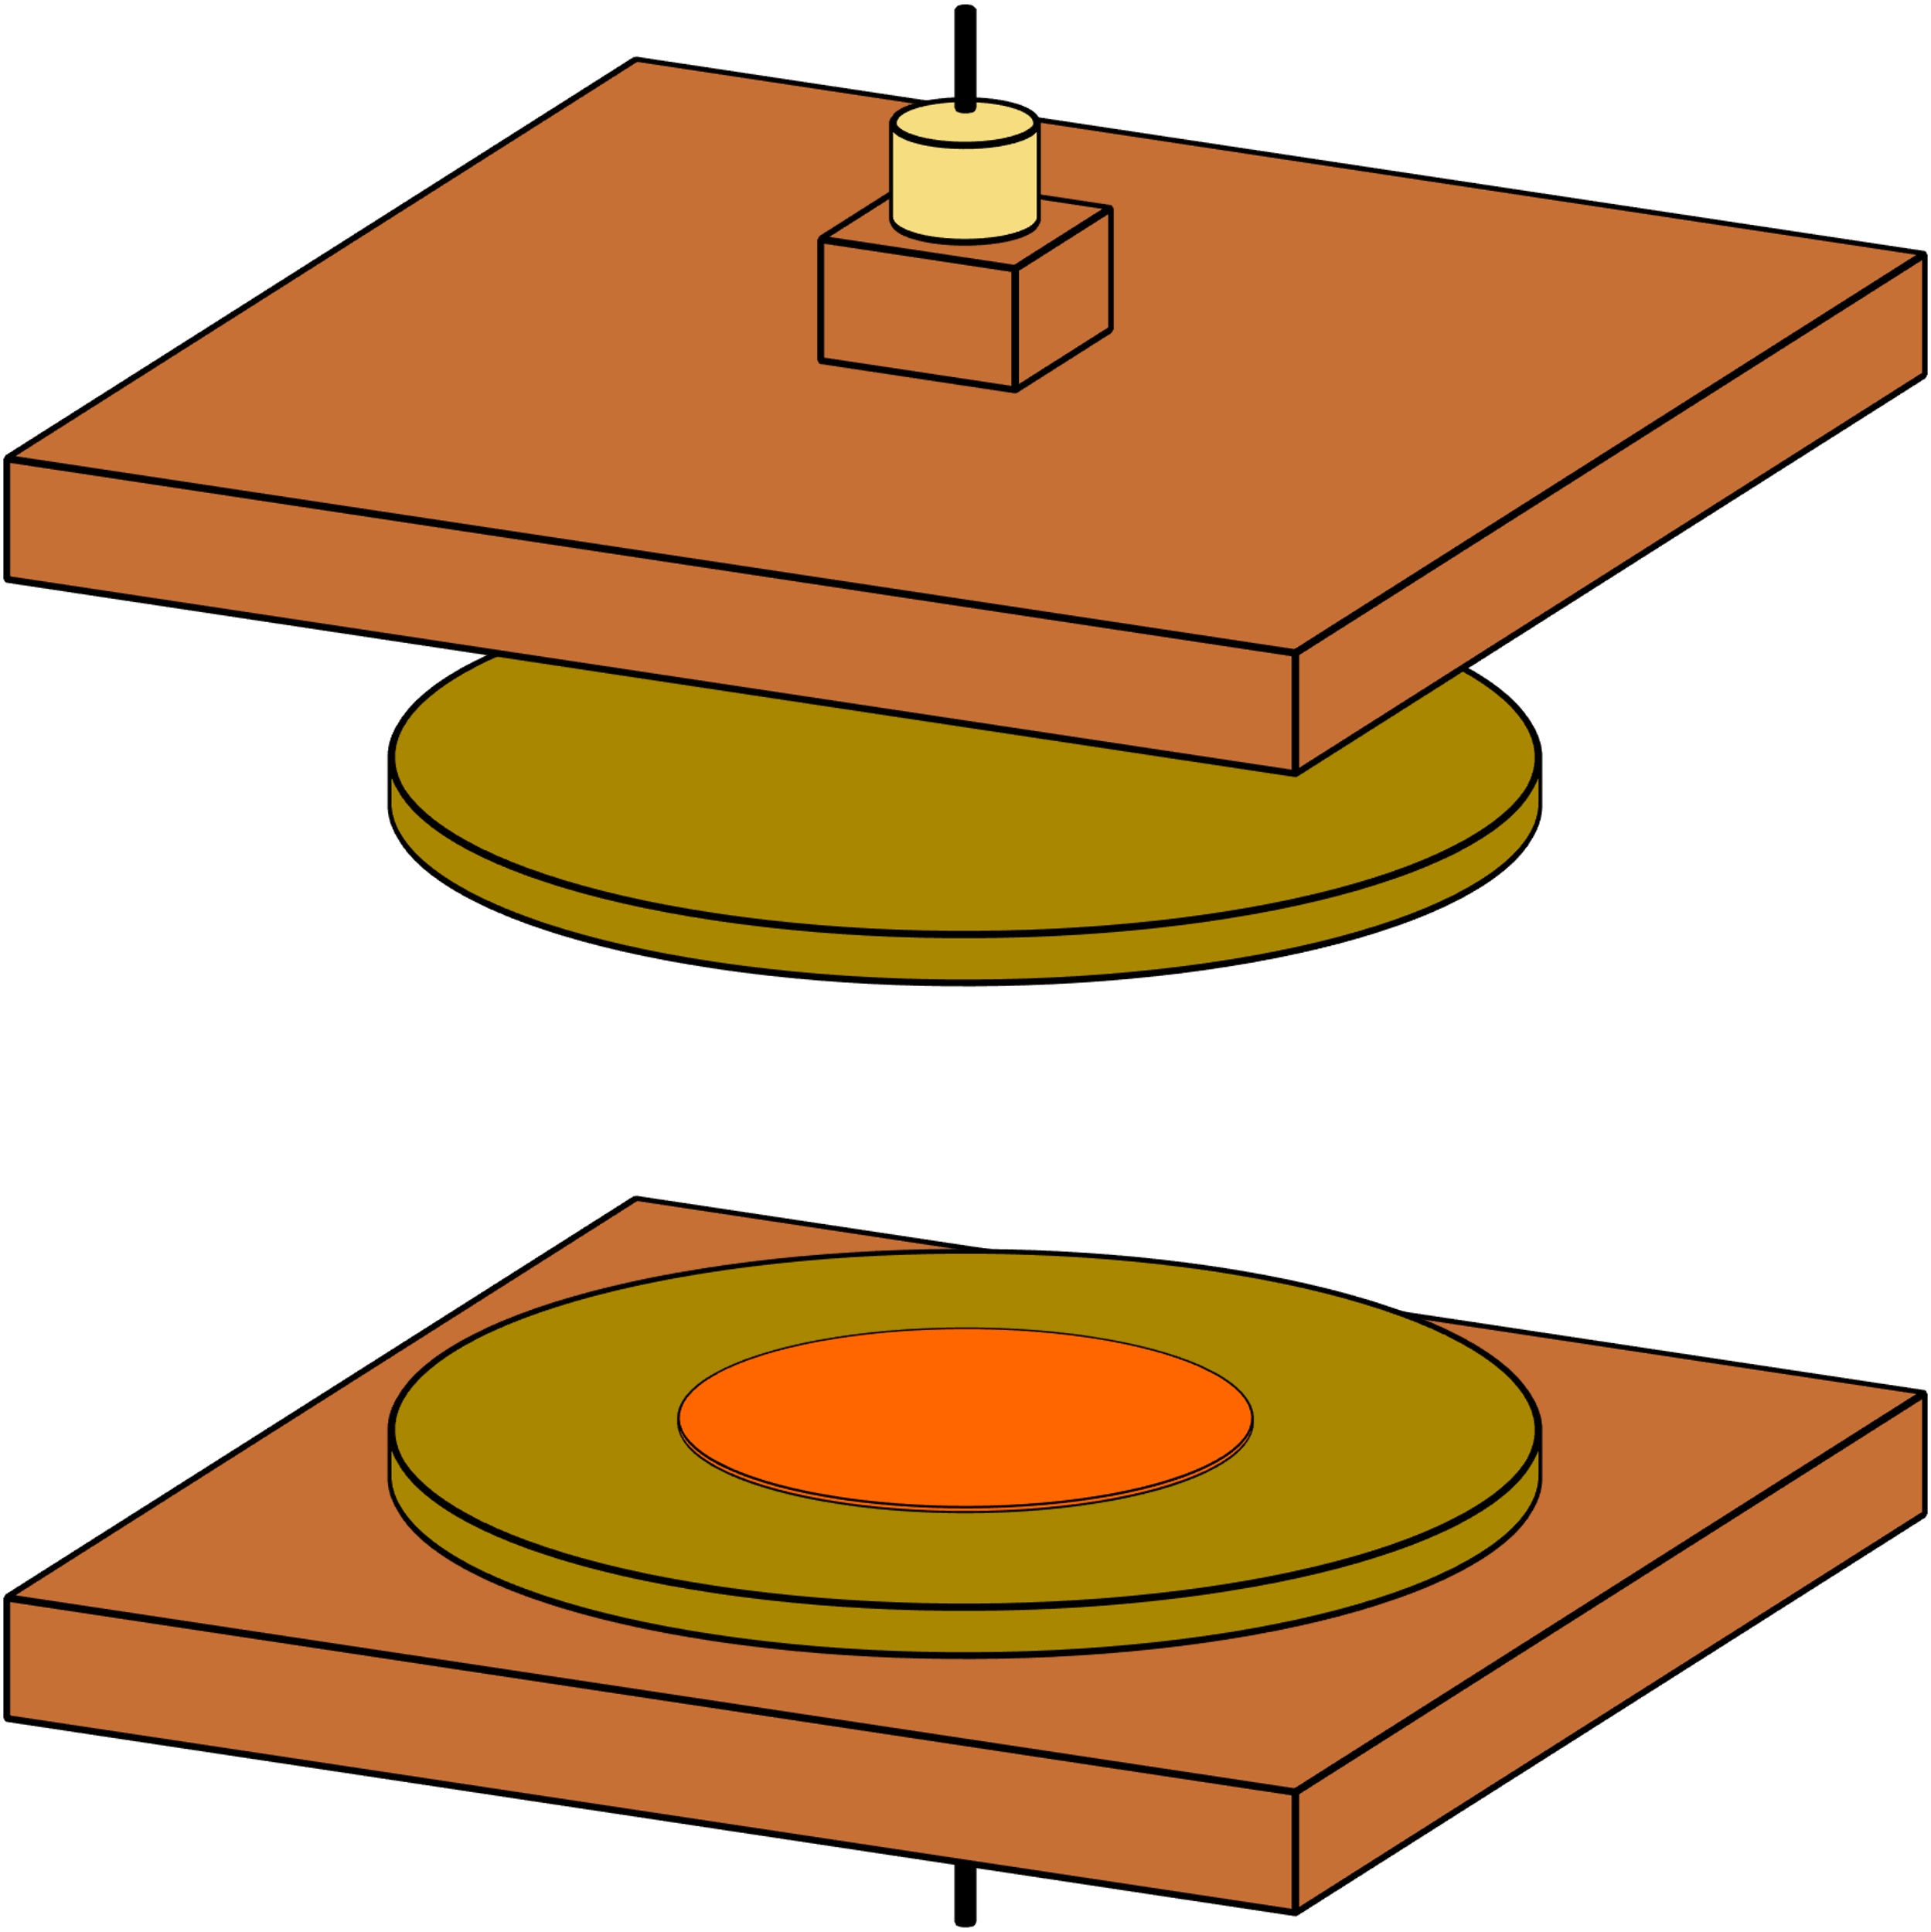
BCDR法による測定方法
BCDR法（平衡円板共振器法）
誘電体で銅板電極を挟み，圧着
RF信号入力
共振信号を測定
評価・計算
RF信号
同軸励振線
RF信号
銅電極
誘電体
銅板電極
Step 1：基準の測定 平滑な標準銅箔を使用 ➡ 基板樹脂の複素誘電率を決定
Step 2：表面粗さの評価 実基板の銅箔を使用 ➡ Step 1の損失を差し引き実効導電率を算出

Slide 7
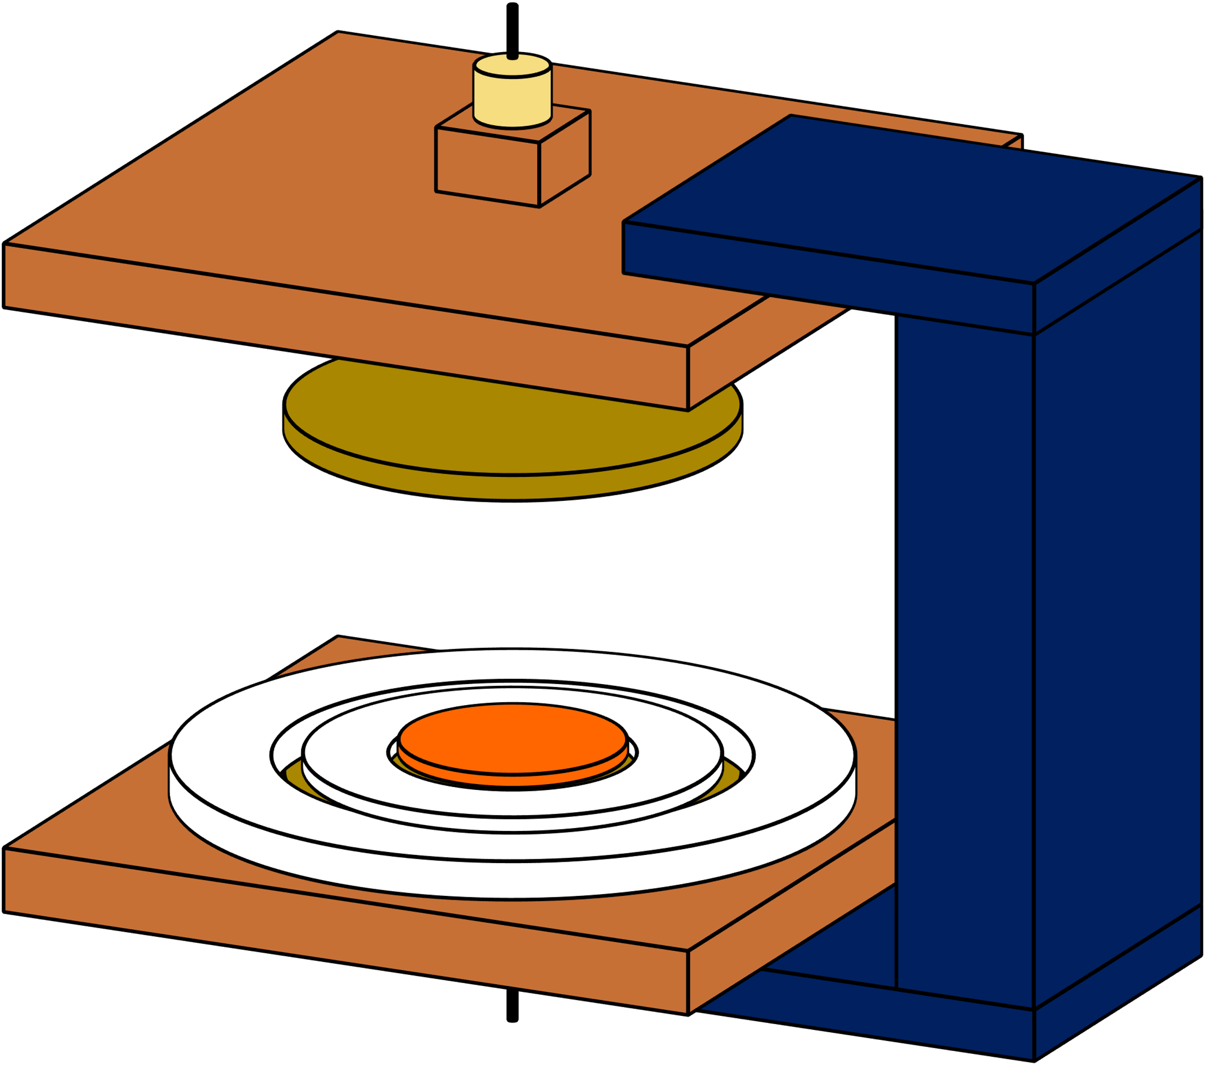
測定精度の担保
目的：ミリ波帯特有の誤差要因（位置ズレ・圧着力のばらつき）を排除
①Shimシート
位置決め用
➡ 円板導体の中心位置を正確に合わせる
②クランプ
圧着力の管理 デジタルトルクレンチ を使用 圧着力を常に一定に保つ
③ 測定前の準備
SOLT校正 の実施
➡ 共振波形の安定を確認してからデータ取得
⚠️ 不安定な場合 ➡ ①②からやり直し

Slide 8
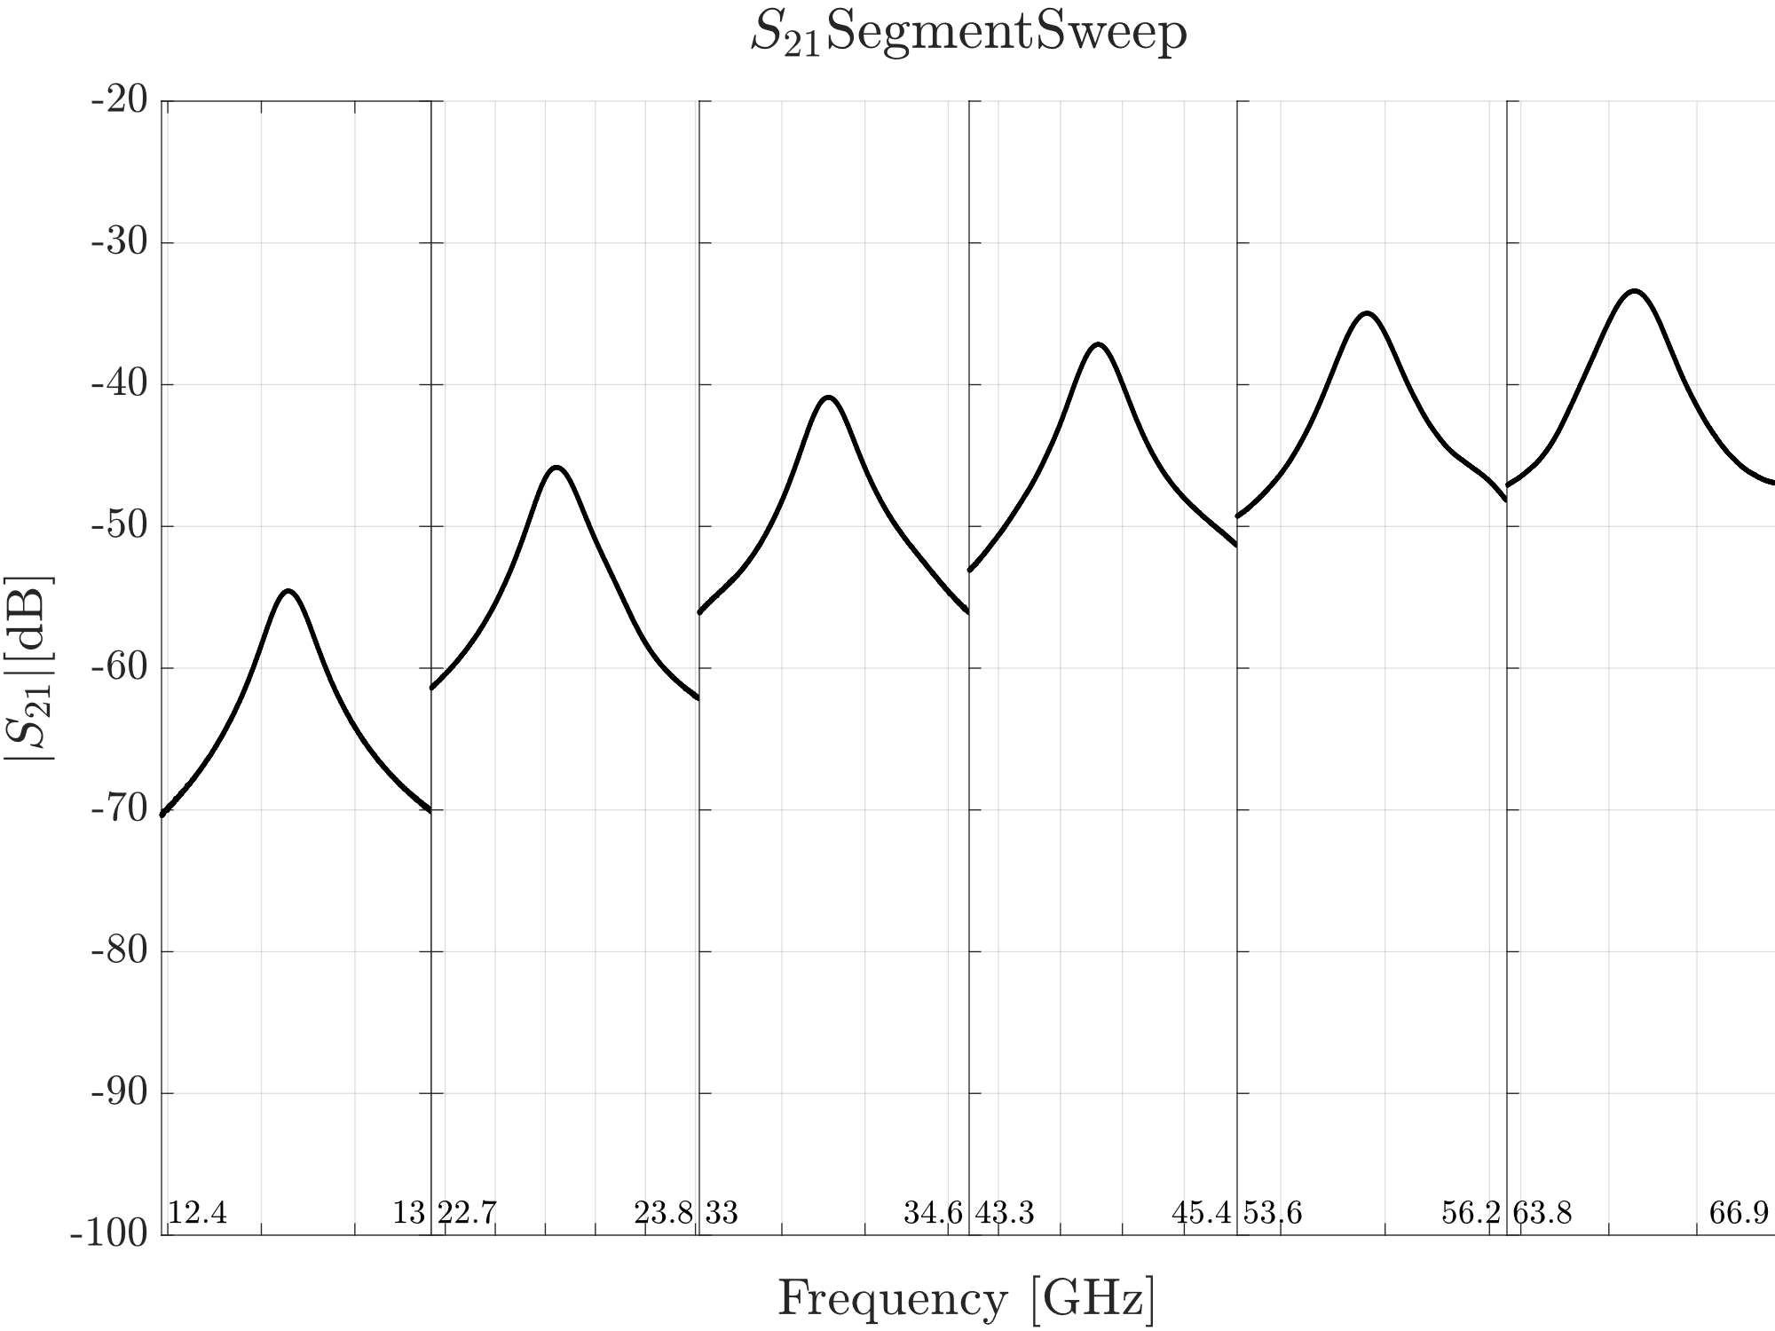
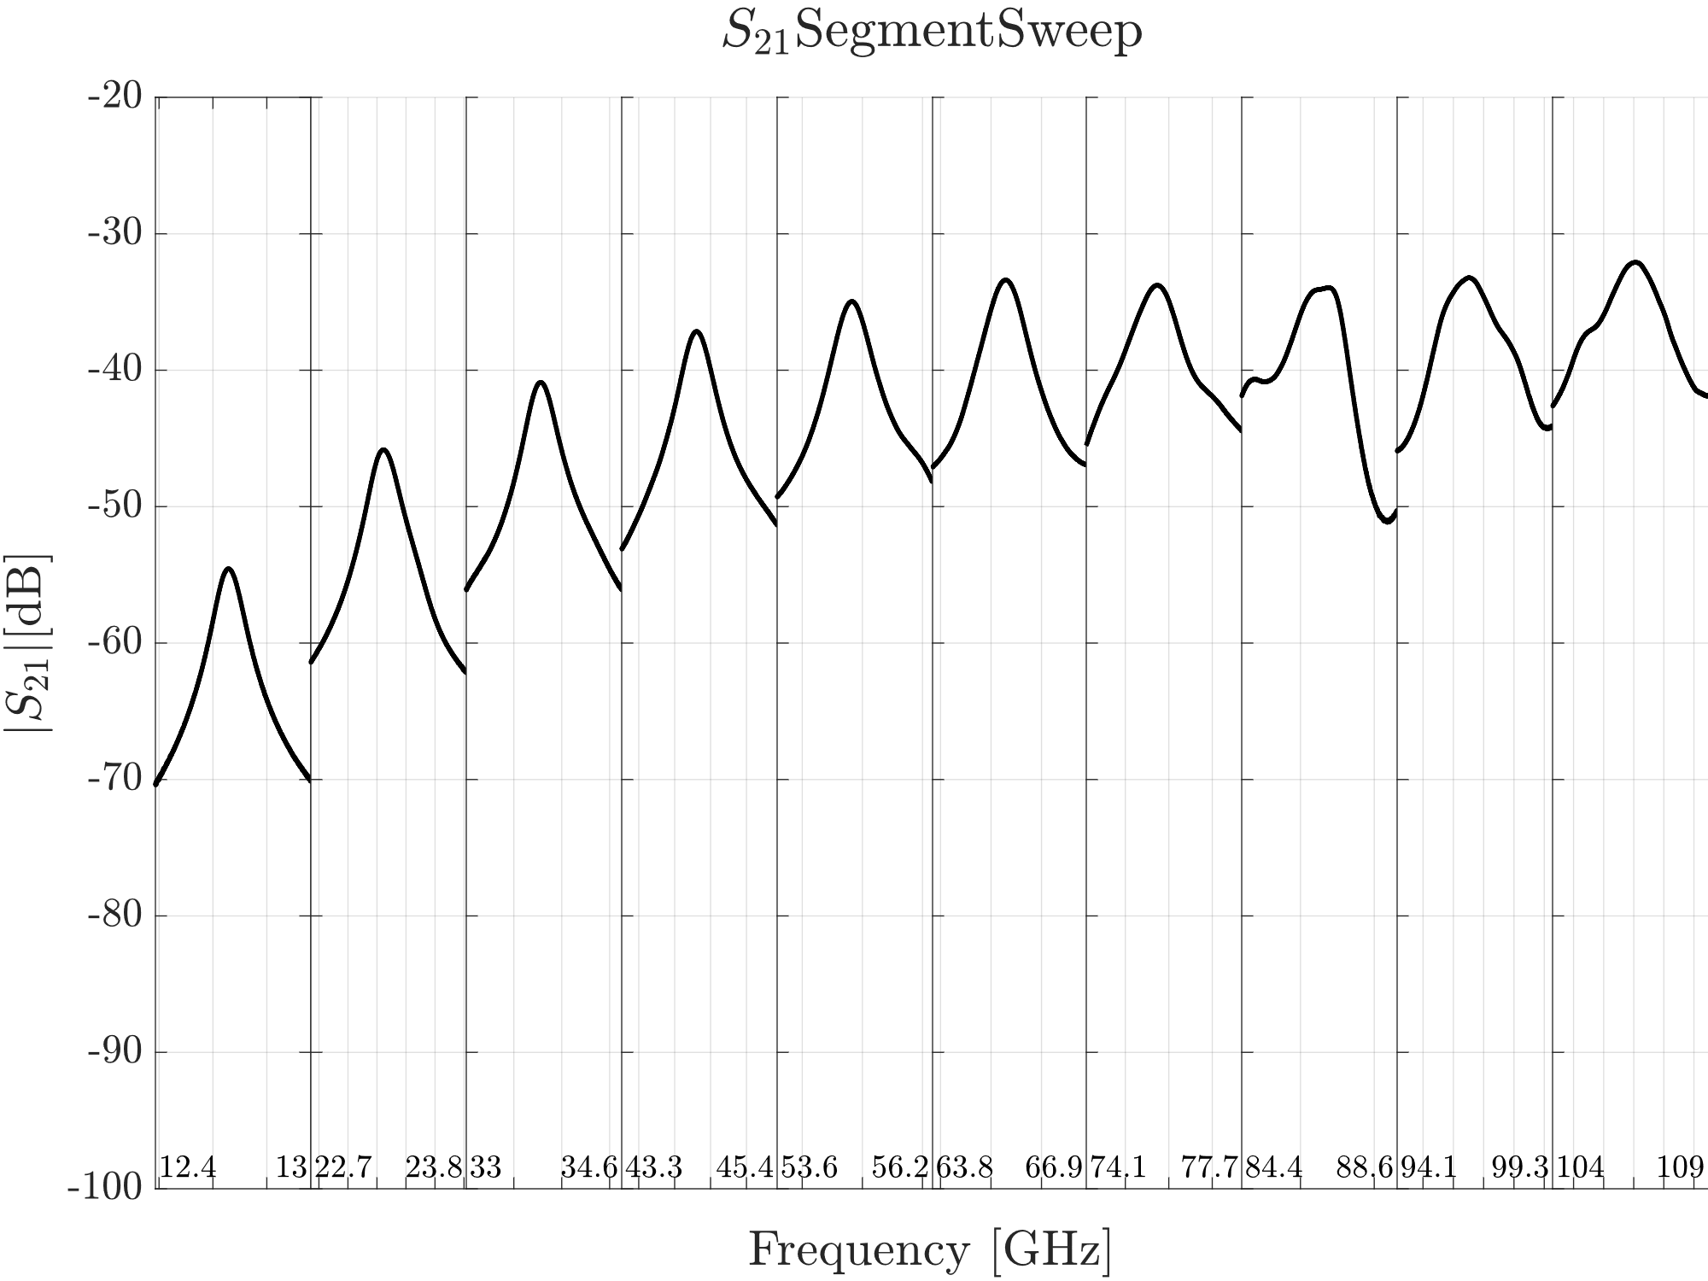
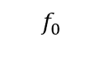
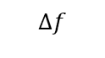
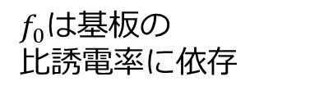
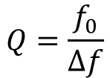
測定結果① Sパラメータ
結論：67GHzまで鋭いピーク（高いQ値）を維持 ➡ 測定は安定・正常
※20回測定の平均値
$f_{0}$は基板の 比誘電率に依存
$$Q=\frac{f_{0}}{Δf}$$
$$f_{0}$$
➡ 値が大きいほど損失が小さい
$$Δf$$
高周波域でも 形が崩れていない
この値が大きい ほど損失が小さい
➡ この値を使って次の【複素誘電率】の算出へ

Slide 9
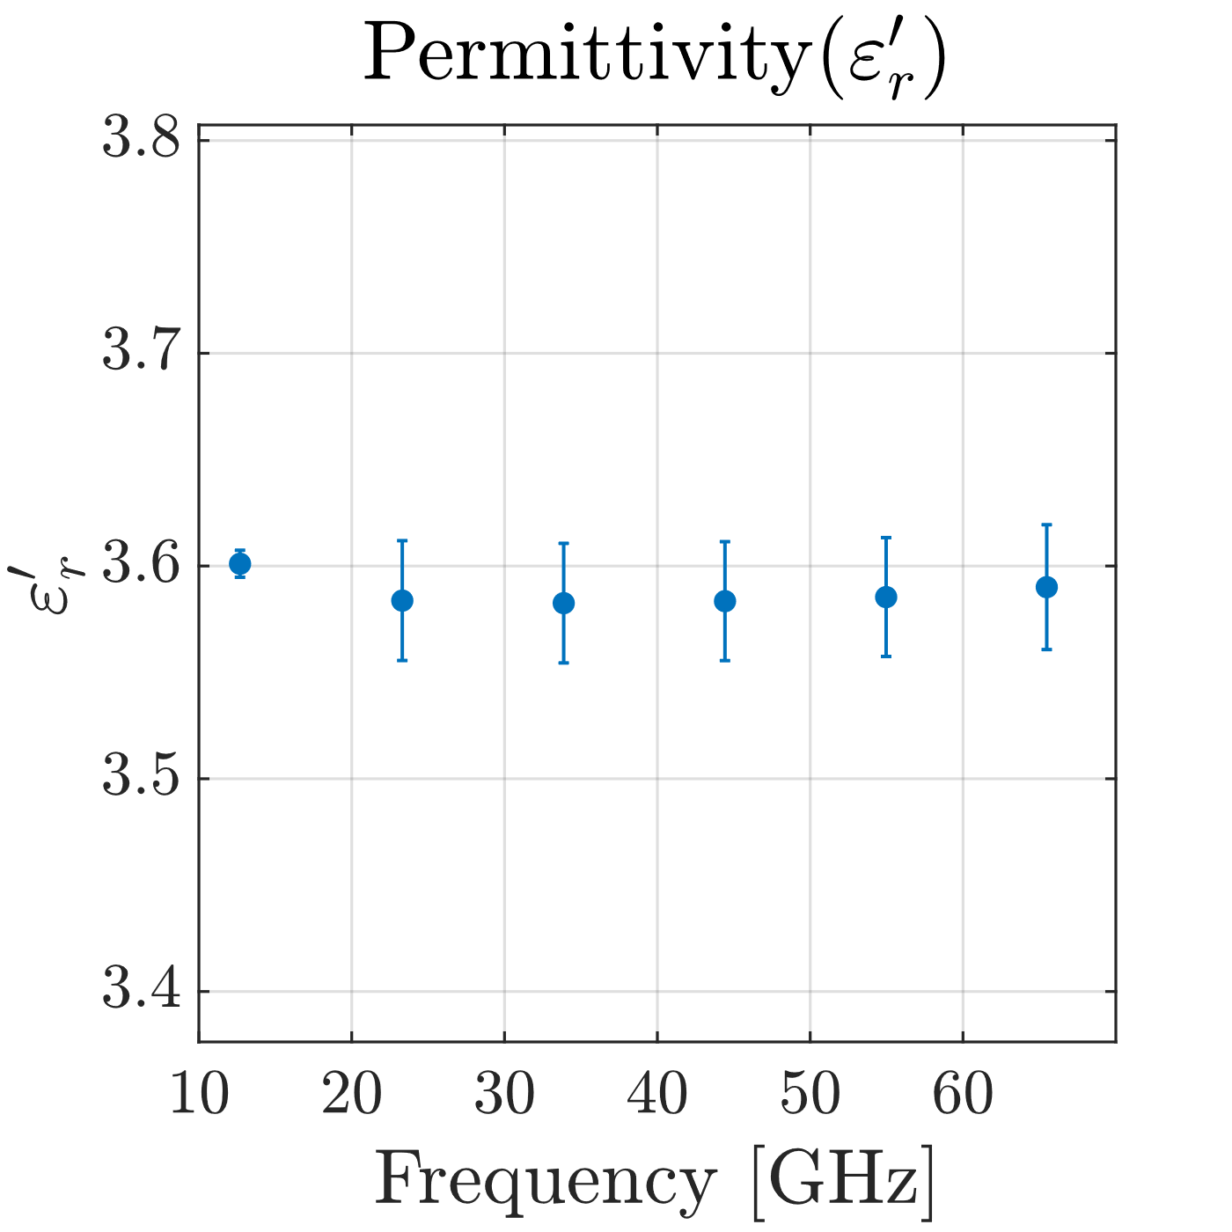
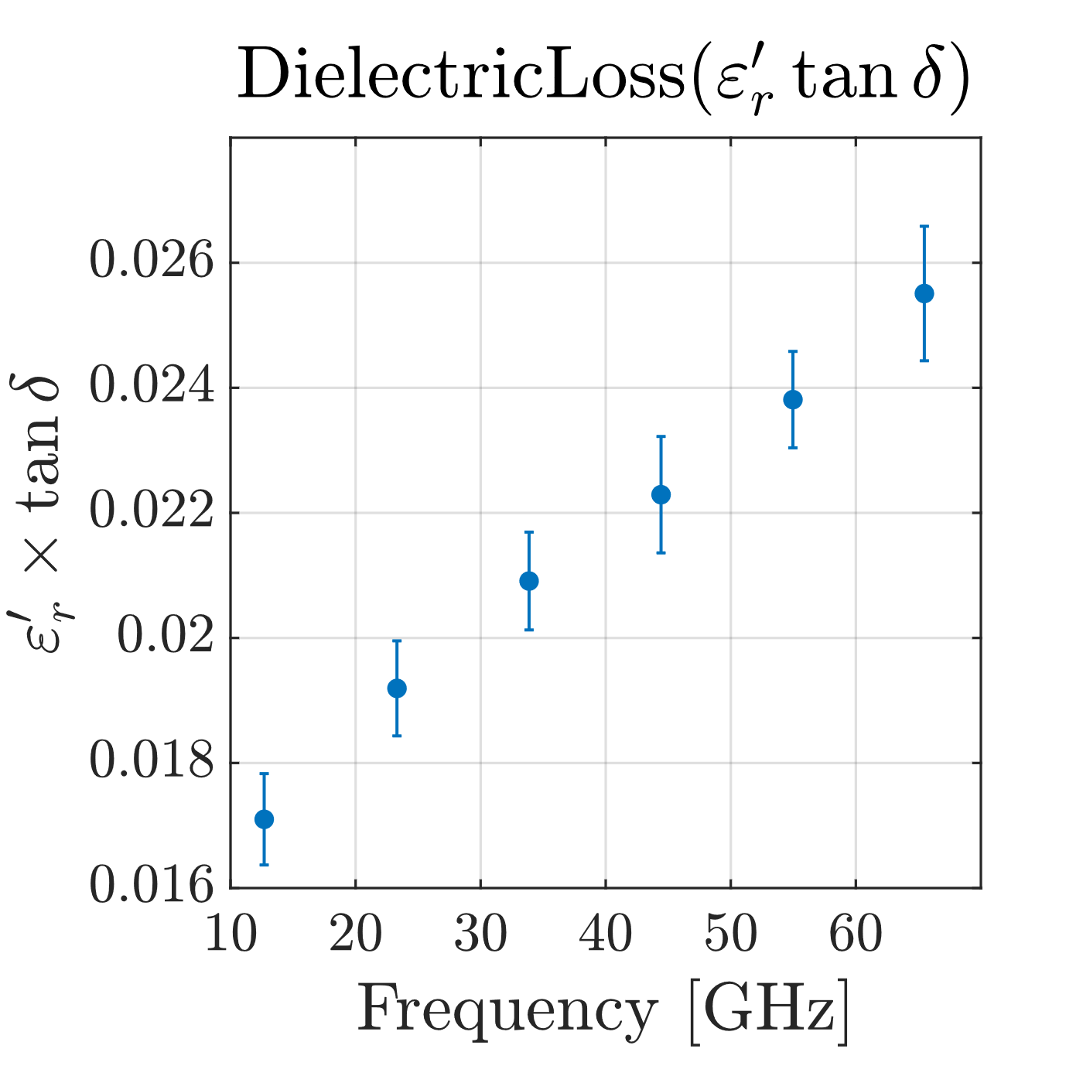
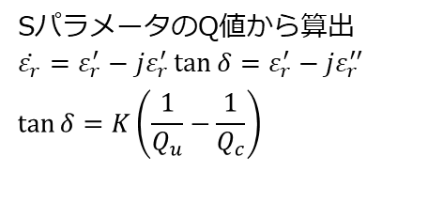
測定結果② 複素誘電率
結論：測定結果は既報の特性と整合 ➡ 本測定手法の妥当性を確認
ほぼ一定（平均 約3.59）
周波数に比例して増加
➡ この値で次の 【実効導電率（表面粗さの影響）】の評価へ
SパラメータのQ値から算出 $\dot{ε_{r}}=ε_{r}^{′}−jε_{r}^{′}\tan{δ}=ε_{r}^{′}−jε_{r}^{′′}$ $$\tan{δ}=K\left(\frac{1}{Q_{u}}−\frac{1}{Q_{c}}\right)$$

Slide 10
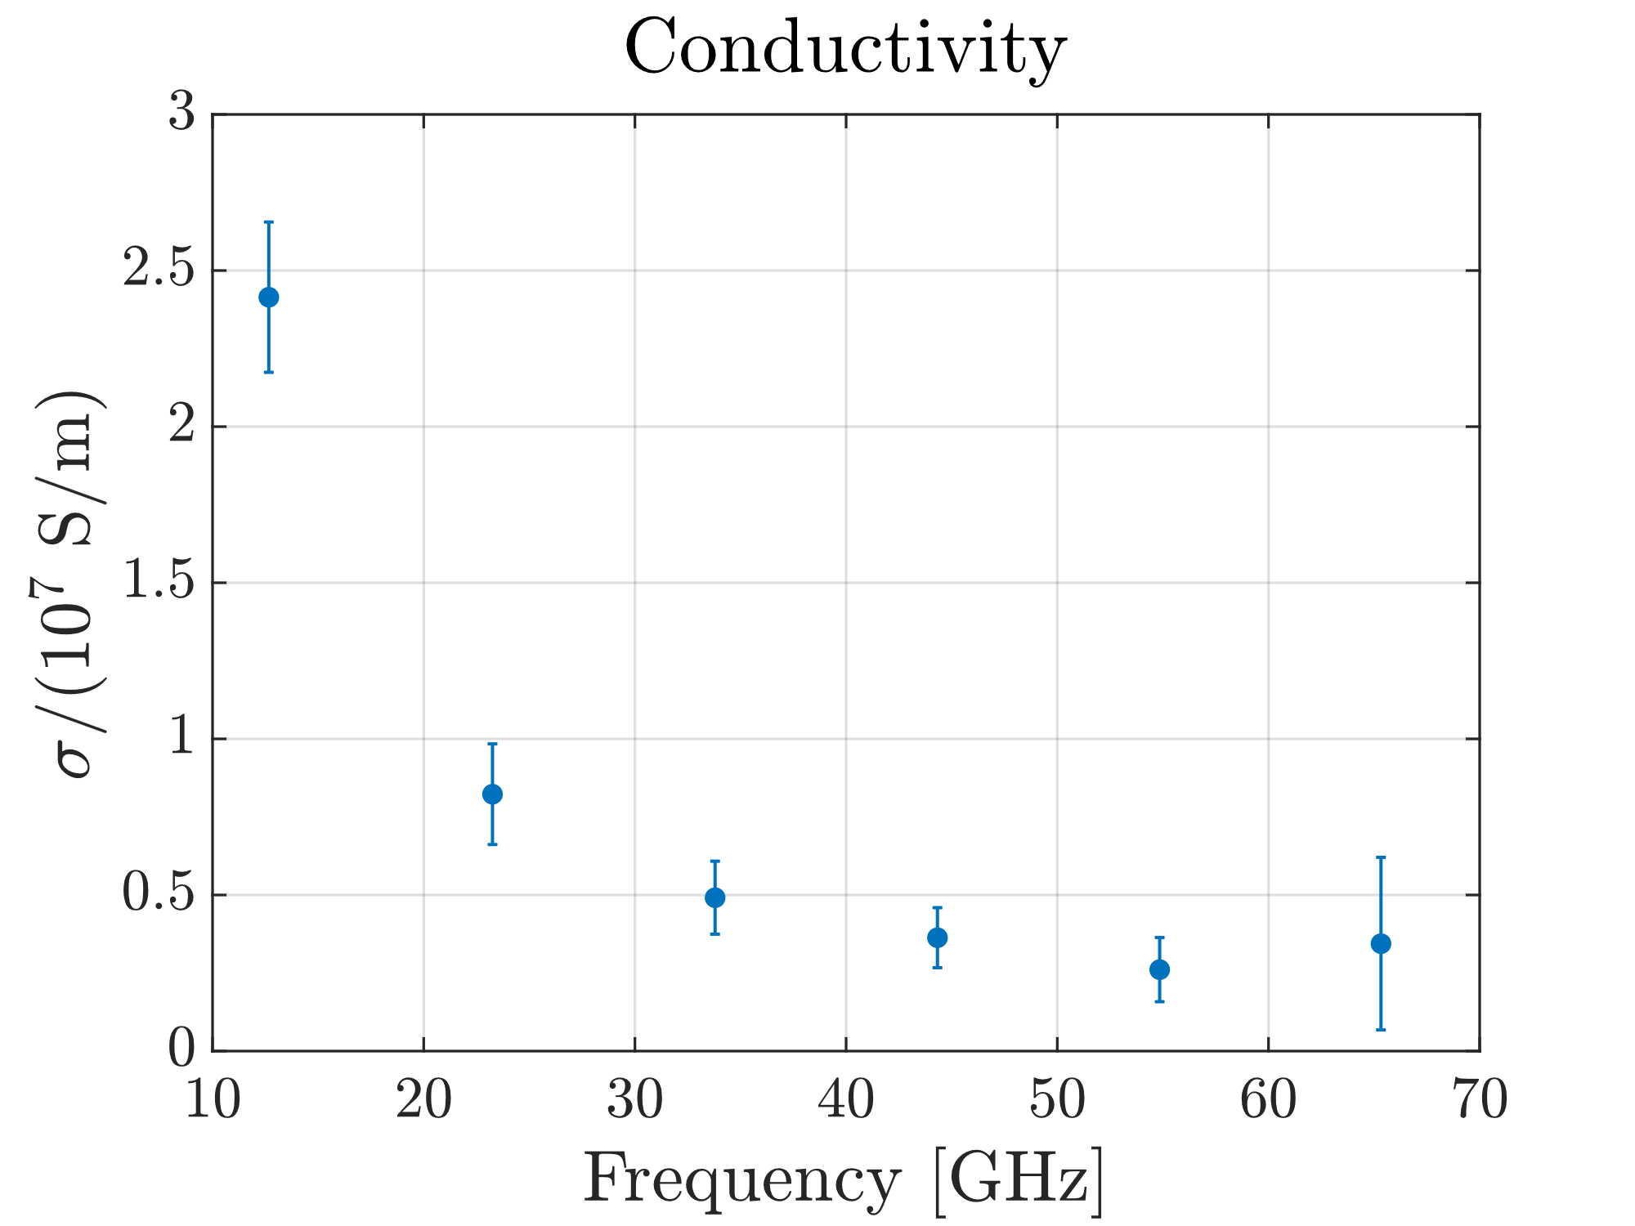
測定結果③ 実効導電率
結論：高周波になるほど、表面粗さと表皮効果により実効導電率が大幅に低下する
理想的な純銅の導電率（約 $5.8×{10}^{7}$ S/m）は上方枠外
周波数上昇に伴う実効導電率低下
要因：表皮深さの減少 × 表面凹凸 ➡ 実効的な電流経路の増大
➡この導電率低下による【実際の信号減衰（導体損失）】の算出へ

Slide 11
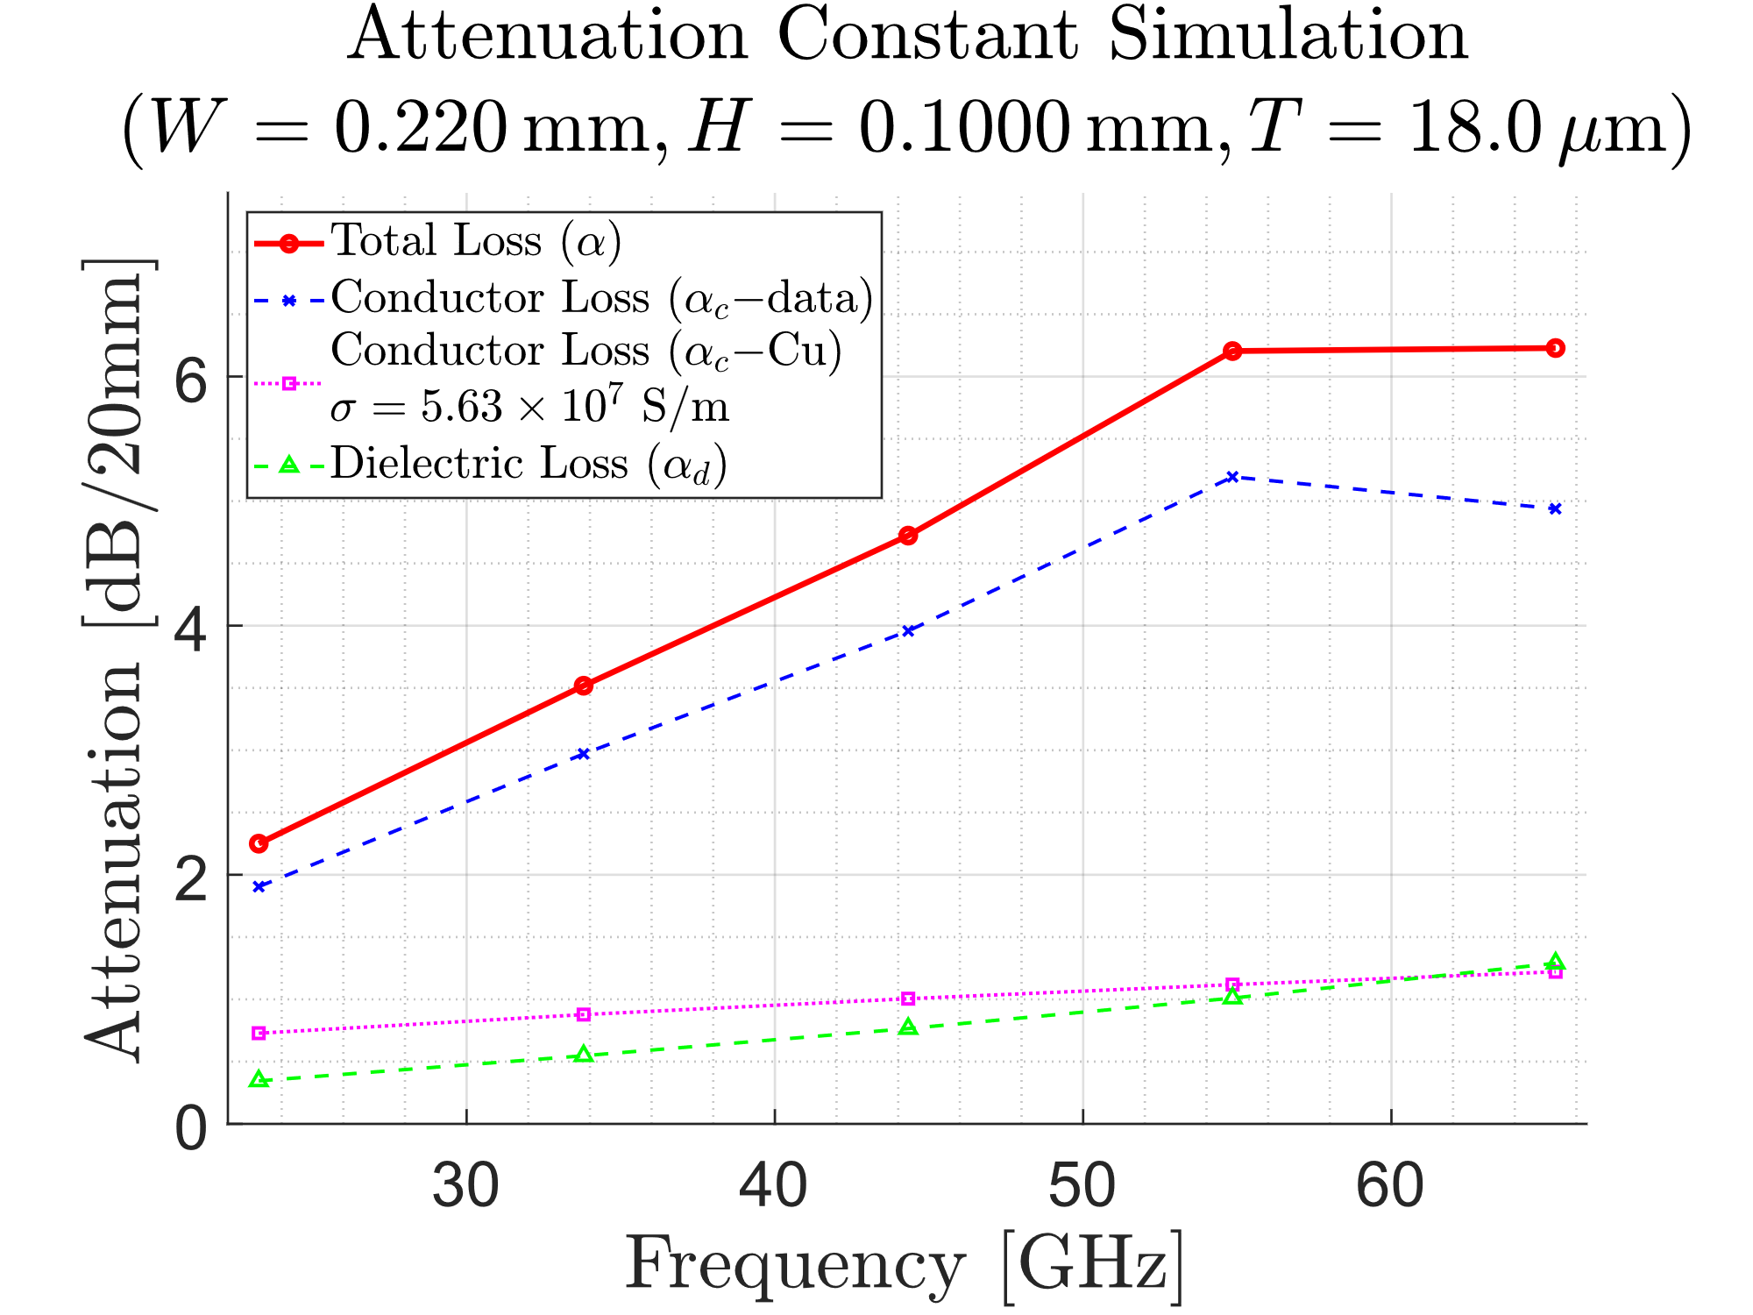
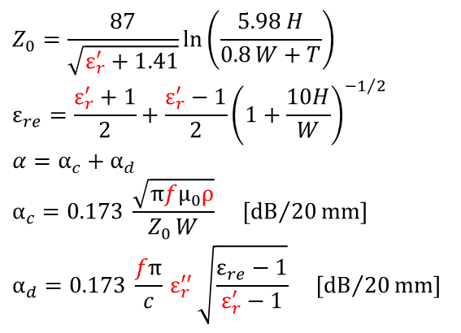
減衰定数の算出結果
結論：表面粗さを考慮しない理想モデルは、実際の導体損失を大きく過小評価する
このような式で実験結果を減衰定数に反映
$$Z_{0}=\frac{87}{\sqrt{ε_{r}^{′}+1.41}}\ln\left(\frac{5.98 H}{0.8 W+T}\right)$$
$$ε_{re}=\frac{ε_{r}^{′}+1}{2}+\frac{ε_{r}^{′}−1}{2}{\left(1+\frac{10H}{W}\right)}^{−1/2}$$
$$α=α_{c}+α_{d}$$
$$α_{c}=0.173 \frac{\sqrt{πfμ_{0}ρ}}{Z_{0} W} \left[{\text{dB}}/{20}\text{mm}\right]$$
$$α_{d}=0.173 \frac{fπ}{c} ε_{r}^{′′} \sqrt{\frac{ε_{re}−1}{ε_{r}^{′}−1}} \left[{\text{dB}}/{20}\text{mm}\right]$$
実測モデル （表面粗さ考慮）
総減衰定数 （最大 約6.2dB/20mm）
導体損失の差 2.62倍 〜 4.64倍
理想モデル （平滑仮定）
➡ 【今後の展望】へ

Slide 12
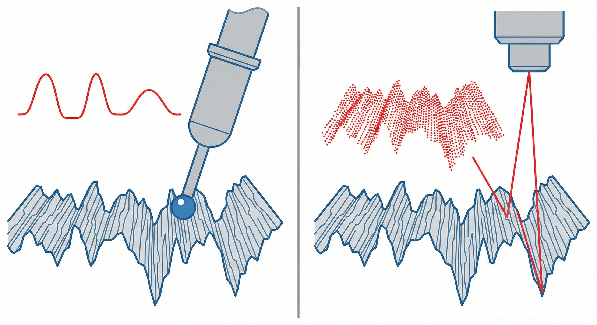
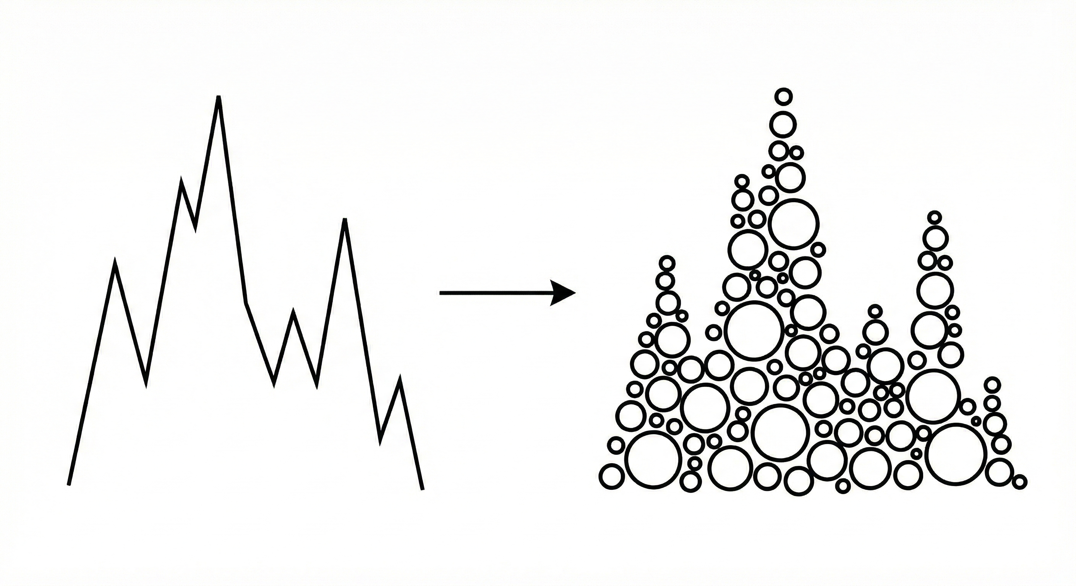
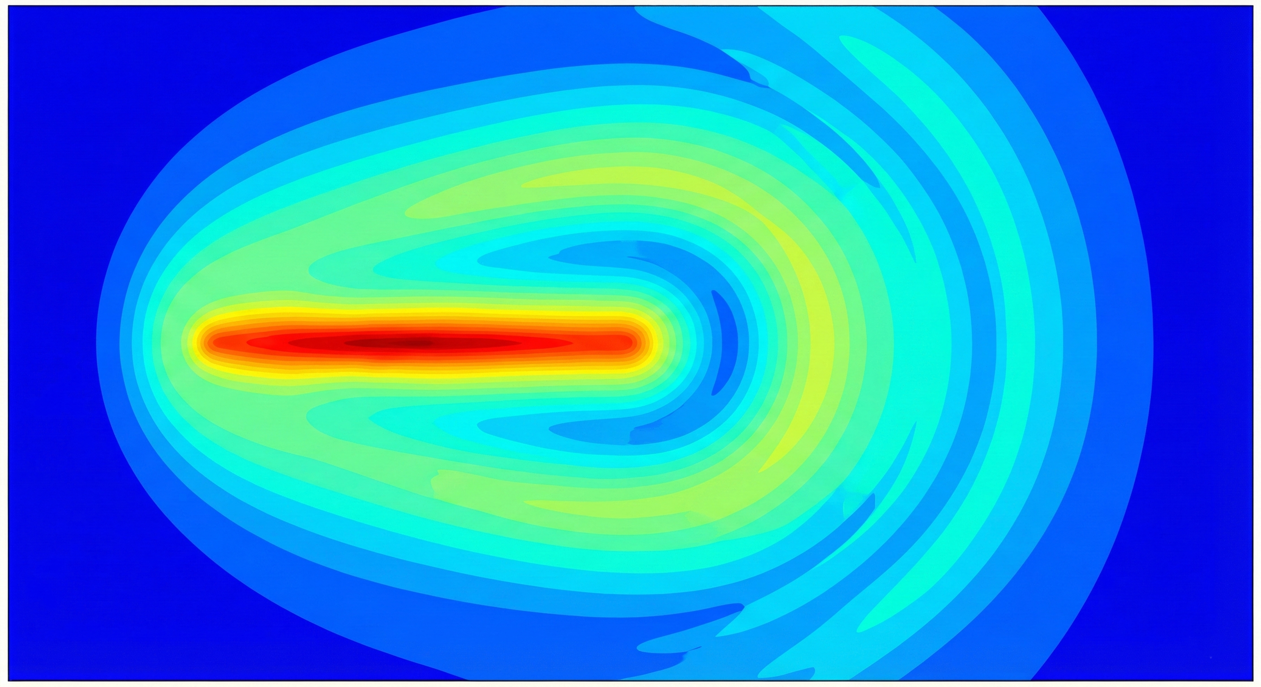
今後の展望
目標：表面粗さによる損失を定量化し、高精度な伝送損失予測モデルを確立する
STEP 1 三次元形状の定量評価 ・共焦点レーザー顕微鏡を使用 ・微細凹凸を 非接触で測定
STEP 2 導体損失の予測式構築
・Hurayモデル等へ 形状データを適用
・物理的な損失予測式 を導出
STEP 3 電磁界シミュレーション
・FDTD解析等の実行
・実測値と予測モデルの妥当性を検証
【測定】三次元形状の高精度な定量評価
触針式では捉えきれない微細凹凸をレーザー顕微鏡等で非接触測定
【モデル化】導体損失の理論予測モデル構築
取得した形状データにHurayモデルなどを適用し、物理的な損失予測式を導出
【検証】電磁界シミュレーションによる解析
FDTD解析などを用い、実測・計算モデルの妥当性を伝送特性の観点から検証

Slide 13
まとめ
結論：高周波帯の回路設計には、表面粗さを考慮した導体損失の評価が不可欠
【得られた成果】 BCDR法でMEGTRON6の実効導電率を広帯域測定 表面粗さの影響により実効導電率が低下することを確認 ➡ 導体損失は理想モデルの 2.6倍 〜 4.6倍 に増加 （67GHz以下の範囲）
【今後の展開】 表面形状の定量化と、 FDTD解析等による高精度な伝送損失予測モデルの確立

